Slide 1
VPN被封鎖如何解套
UBLink.org

Slide 2
VPN協定
PPTP
L2TP
IPSec
GRE
SSL VPN
SSL Trunk
VPN Matcher
WireGuard(Windows)

Slide 3
如何 TEST 被封鎖
Wan打開 ping，遠端 ping TEST
遠端試開VPN管理UI

Slide 4
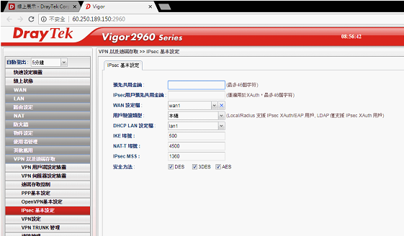
IPSec IKE 改 Port only Vigor2960/3900

Slide 5
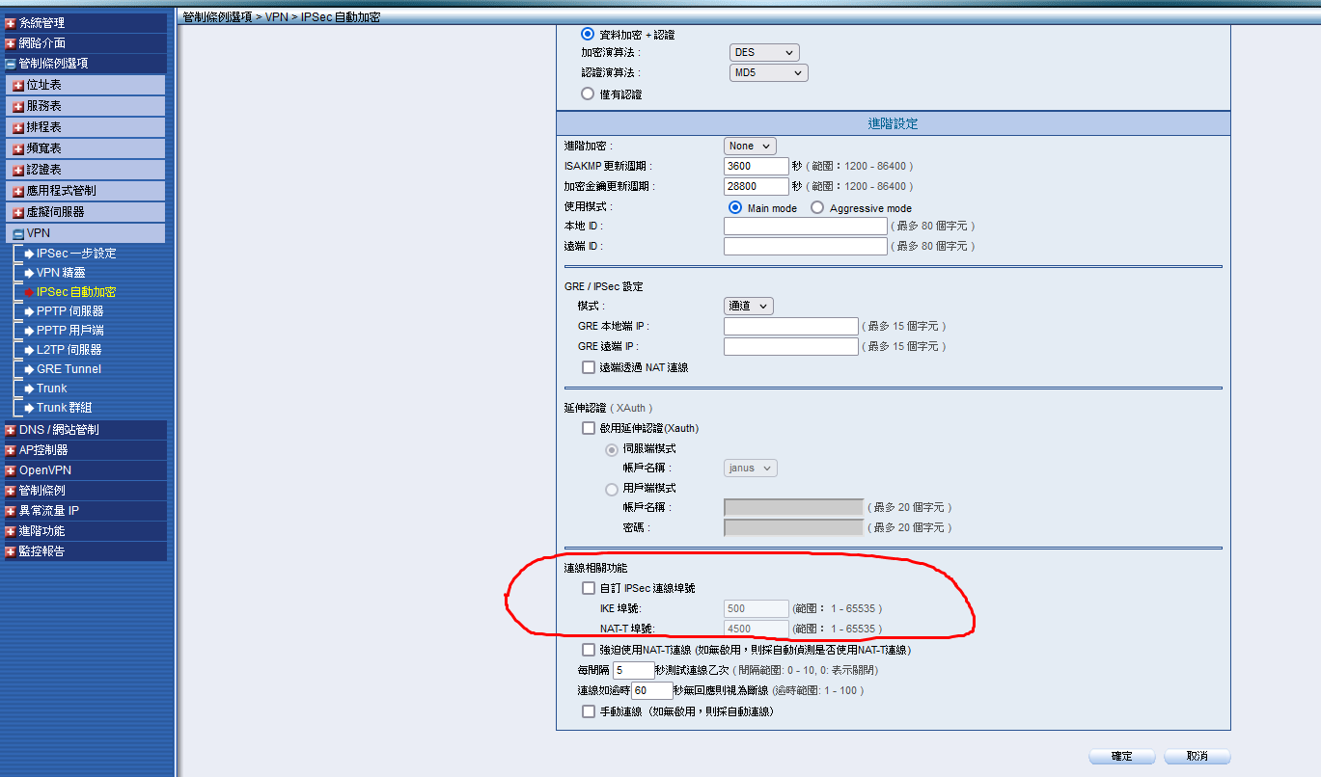
NUSOFT

Slide 6
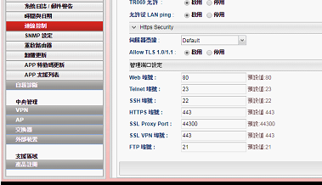
SSL VPN改 Port

Slide 7
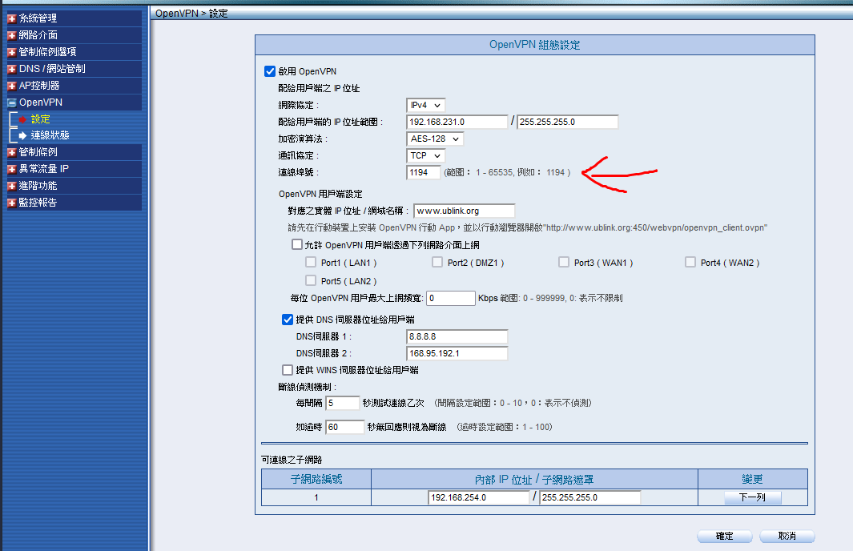
NUSOFT OpenVPN

Slide 8
線路
如果有固定IP
建議要有一個Wan是浮動真實IP，透過 ubddns.org 連接
例如 @ip.hinet.net，再接一個Wan @hinet.net，ddns 限用那條線路更新
如果只有固定IP，那就把其他IP填入 Wan IP Alias，VPN改連那個Alias IP

Slide 9
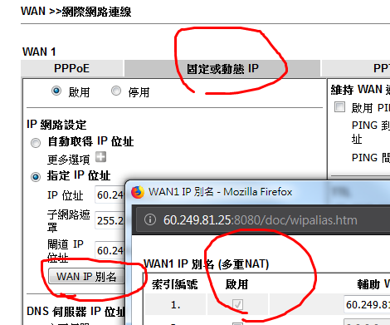
WAN IP 別名

Slide 10
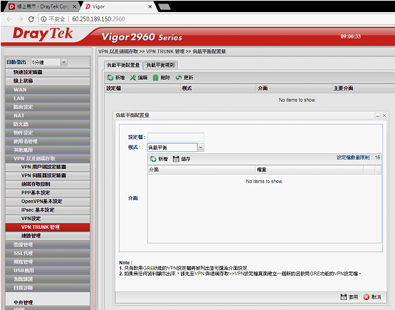
VPN Trunk or Back Mode

Slide 11
VPN Hub
透過第三地轉繞

Slide 12
VPN Matcher
申請網址 http://vpn-matcher.draytek.com/
相關設定文件
8個node互通
http://www.ublink.org/index.php/download/send/132-user-manual-vigor/6308-vpn-matcher-vpn

Slide 13
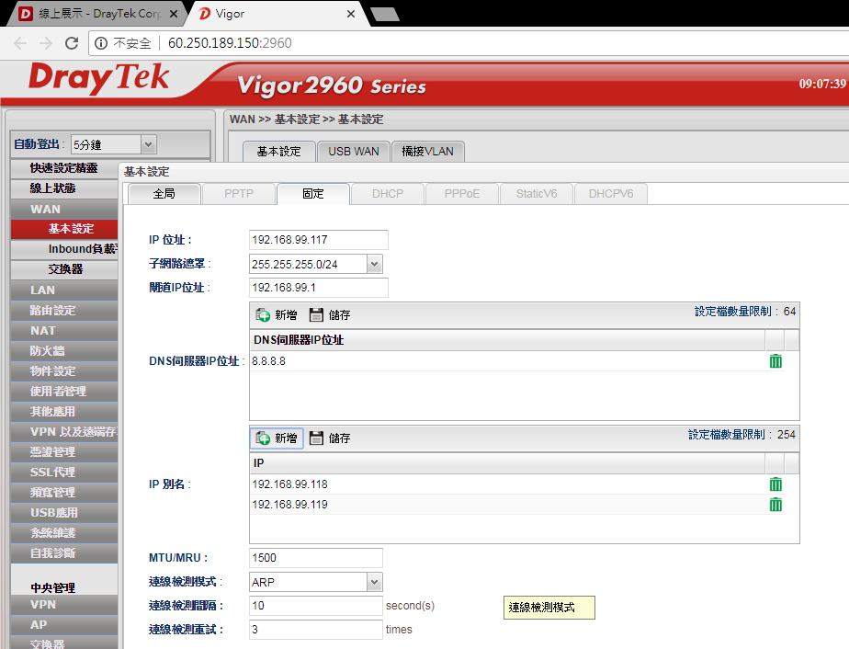
Vigor 的優勢 Wan IP Alias優先佔用VPN Port改IP接VPN

Slide 14
問題排除
VPN-A ping VPN-B 通，反過來不通
請關閉電腦防火牆和防毒軟體測試
VPN網路芳鄰無法使用電腦名稱搜尋
建議使用 ip，不然就透過 DNS /WINS / LMHOST方式處理

Slide 15
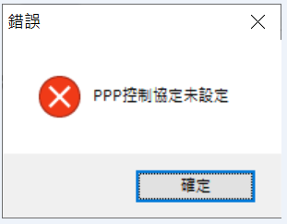
https://www.draytek.com/support/knowledge-base/5729
lan 和 vpn 遠端同區段，不能在後端 TEST
防毒
Win 10 系統問題
其他

Slide 16
@LINE

Slide 17
The END
感謝您 !!
如果您有任何的問題
單項產品詳細簡報請洽詢各區服務處
請洽
台中:裕笠科技股份有限公司
電話:04-2260-5121
help@ublink.org
台北:遠豐科技股份有限公司
電話:02-2932-1422
help@farich.com.tw
高雄:鉅創科技股份有限公司
電話:07-588-1868
kshelp@ublink.org

